Slide 1
大磯町政策総務部
危機管理課長
津波災害警戒区域について
～津波災害に備えていただくために～
大磯町の「津波災害警戒区域」の指定に向けた取組み
〇 最大クラスの津波が発生した場合でも「何としても人命を守る」という基本理
念のもとで、総合的な地域づくりの中で津波防災を推進する「津波防災地域づく
りに関する法律」（いわゆる津波法）が平成23年12月に施行されました。
〇 県は、最大クラスの津波から住民等の生命を守ることを最優先とし、住民の避
難を軸に、とりうる手段を尽くした総合的な津波対策を確立するため、津波法に
基づく津波災害警戒区域の指定に向けた準備を進めています。
〇 町としては、早期の津波災害警戒区域の指定に向けて必要な手続きを進めてま
いりますので、お知らせいたします。
※ 津波災害警戒区域の詳細は、別添リーフレット「津波は浸水想定より高くなります」をご覧ください。
「津波災害警戒区域」とは？
「津波浸水想定内の住民の方々が津波から逃げることができ
るように警戒避難体制を整備する区域」のことです。
「津波災害警戒区域」を指定することにより
１ 基準水位の公表（ハザードマップへ反映・更新）
浸水深に、建築物等への衝突による津波のせり上げ高を加味した水位である
基準水位に基づいて津波ハザードマップを更新するなどの対策を進めます。
※ 裏面参照
２ 要配慮者利用施設等への避難確保計画の作成・訓練の義務化
社会福祉施設や学校等の要配慮者利用施設等に、津波発生時における避難確
保計画を作成し、計画に基づく訓練を実施することが義務付けられます。
３ 指定避難施設等の指定
津波に対する安全性（構造・避難場所の高さ）、避難経路等の設定などの要
件を満たす津波避難ビル等を津波法に基づく指定避難施設等として指定します。
４ 地域防災計画の拡充
地域防災計画に津波警報等の伝達、避難場所・避難経路などを記載します。

Slide 2
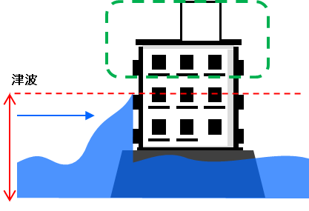
● 基準水位とは？
避難場所の
高さが明確化
基準水位
せき上げ高
浸水深
地面
● 区域指定までの流れ
平成27年
３月
平成31年
３月
令和２年
８月
令和３年
6/30,7/1,7/18
令和３年
７月
令和３年
８月下旬～９月初旬
令和３年
９月以降
令和３年
９月以降
津波浸水想定の公表
区域指定に向けた
県方針の策定
区域指定に向けた
県方針の改正
区長等への説明会
浸水区域の地区へ回覧
津波災害警戒区域の指定
要配慮者利用施設向け
説明会
住民説明会
（津波災害警戒区域図）
● 問合せ先
【町の津波避難対策について】
大磯町政策総務部危機管理課
電話：0463-61-4100
【県の津波避難対策について】
神奈川県くらし安全防災局防災部
危機管理防災課応急対策グループ
電話：045-210-1111（内線3429）
【津波浸水想定・津波災害警戒区域について】
神奈川県県土整備局河川下水道部
砂防海岸課なぎさグループ
電話：045-210-1111（内線6515）

